Slide 1
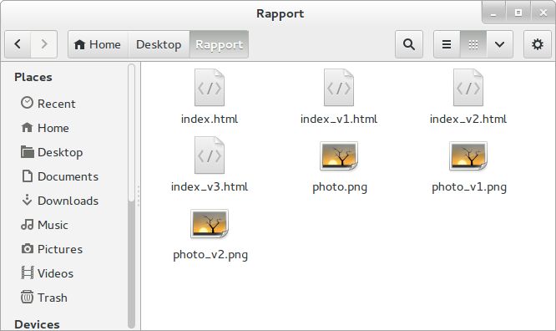



Git – Le meilleur SCM actuel
01 – Introduction
02 – Les bases
03 – Les branches
Git Avancé :
04 – Git Remote
05 – Git Collaboration
06 – Git Tips
07 – Pour aller plus loin
Notes:
Source Code Management – Le dilemme : beaucoup de versions mais laquelle choisir et comment revenir en arrière au cas ou ?
TODO : mettre mon depot dans le support et les exercices (manquerai un exercice 4) finir ex 6
TODO Exercice Merge full GOOD intro Exercice 3 P42 est déjà fait !!!
TODO voir a nommer correctement exercices
TODO : dépôt distant sous module
TODO Conflit merge dist --ours --theirs

Slide 2


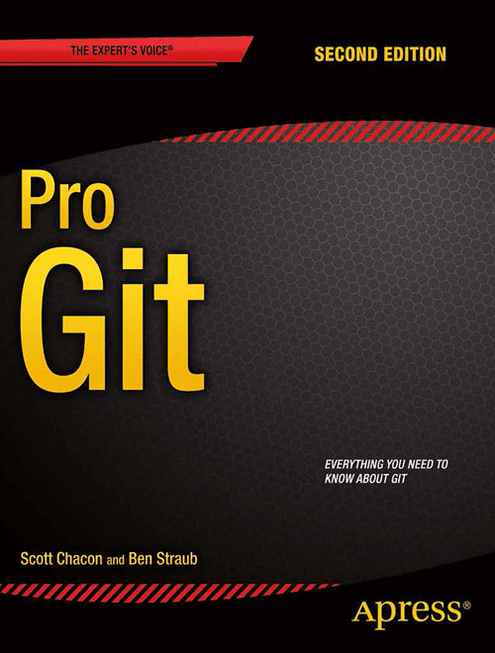
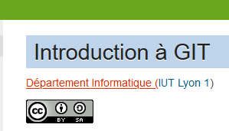


Remerciements - Sources
https://stackoverflow.com/questions/36810467/git-commit-signing-failed-secret-key-not-available/36811656
https://git-scm.com/book/fr/v2
https://perso.liris.cnrs.fr/pierre-antoine.champin/enseignement/intro-git/#
https://www.atlassian.com/fr/git/tutorials/undoing-changes/git-revert
SQLI GROUP 2016 – Formation autour du Git/GitLab
Abdelghani Azri
Notes:
C’est aussi l’occasion de donner des liens vers d’autres sources d’info complémentaires afin d’approfondir la formation par vous même

Slide 3
Objectifs du module
Définir les objectifs à atteindre en fin de module :
Maîtriser les fonctions de base de Git pour pouvoir l’installer, le paramétrer et créer un dépôt Git.
Savoir travailler avec des dépôts distants.
Maitriser la gestion des branches.
Savoir utiliser un GUI client pour Git ou l’intégrer à un IDE.
A l’issue de la formation, vous aurez appris à configurer et utiliser GIT dans un contexte de gestion quotidienne des sources d’un projet personnel ou professionnel.
Notes:
Voir a faire Github ou GitLab

Slide 4
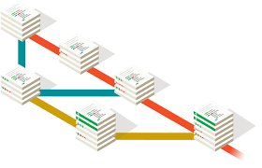
Git - Introduction
Chapitre 1

Slide 5
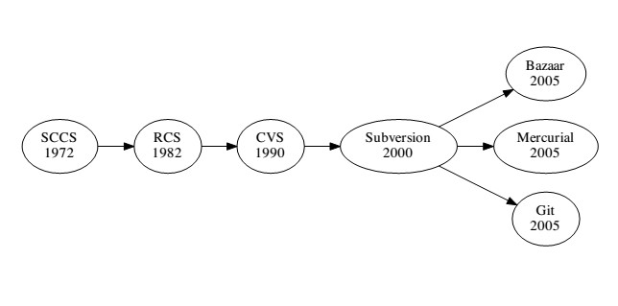








Chapitre 1 : Introduction
Bref historique :
Historique GIT :
Créé en avril 2005 par Linus Torvalds
Objectif : gérer le workflow d'intégration des patches du noyau Linux
GitHub 2008 (+10 M$) GitLab 2011 Bitbucket 2008
En 2016, il s’agit du logiciel de gestion de versions le plus populaire

Slide 6














Chapitre 1 : Introduction
Différences entre les 2 types de Gestion de Version:
Centralized Revision Control System (CVCS ) CVS, SVN… :
Architecture client serveur
Un seul repository
Un serveur central contient toutes les données
Beaucoup de requêtes entre le client et le serveur (plutôt lent)
Dépendance du serveur (check out)
Distributed Version Control System (DVCS) Git, Mercurial :
Toutes les données sont sur notre machine en local
Les opérations sont très rapides
Connexion internet requise uniquement pour les pull et push
commit
update
Repo SVN
commit
push
Repo
clone / pull
Repo GIT
centralisé GIT
Notes:
CVCS ancien
https://fr.wikipedia.org/wiki/Source_Code_Control_System
https://fr.wikipedia.org/wiki/Apache_Subversion

Slide 7
Chapitre 1 : Introduction
Que permet Git :
De versionner ses fichiers (code, images, documents, …)
De mettre en attente une version et de travailler sur une autre version
De pouvoir fusionner un même fichier sur lequel plusieurs personnes ont travaillé
Organiser son travail par version
Publier en production son code à partir d’une version donnée
Avoir un historique précis de son projet
De sauvegarder ses versions en toute sécurité (intégrité)
De travailler en collaboratif avec des équipes très importantes
Notes:
Généralement, Git ne fait qu’ajouter des données

Slide 8
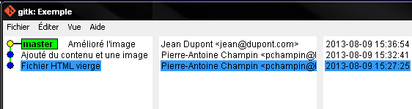
Chapitre 1 : Notions
Git – Notions :
Dépôt (repository)
Le répertoire caché .git est nommé dépôt (en anglais repository).
Il contient toutes les données dont GIT a besoin pour gérer l’historique Sauf rarissimes exceptions, vous ne modifierez jamais son contenu directement, mais uniquement en passant par les commandes GIT
Commit (ou révision)
L’historique d’un projet est une séquence de « photos », contenant l’état de tous les fichiers du projet (date, auteur, description éventuelle, lien vers le(s) commit(s) précédent(s))
Copie de travail (working copy)
Ce sont les fichiers effectivement présents dans le répertoire géré par GIT.
Leur état peut être différent du dernier commit de l’historique
Index
L’index est un espace temporaire contenant les modifications prêtes à être « commitées » (Création – Modification – Suppression du fichier)
Notes:
En pratique, GIT ne stocke pas la totalité des fichiers pour chaque commit, mais seulement les différences par rapport à l’état suivant.
Avantage par rapport à l’approche manuelle : moins coûteux en place.
NB : bien que GIT (et les autres VCS) soient plus particulièrement conçus pour des fichiers texte, ils fonctionnent aussi avec des fichiers binaires (images, bureautique, etc.)

Slide 9
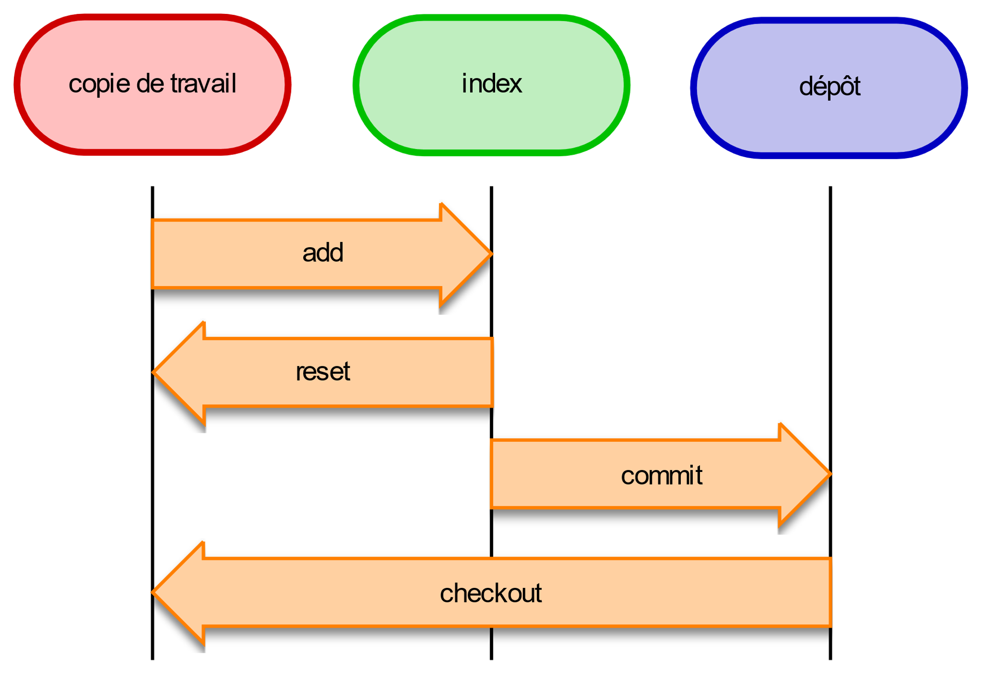
Chapitre 1 : Notions
Git - Workflow : les 3 États
Dans le Git repository les fichiers peuvent être dans 3 états:
Modified
Staged
Commited
2
1
3
Répertoire de travail, zone d’index et répertoire Git.
Notes:
commité, modifié et indexé.
Commité signifie que les données sont stockées en sécurité dans votre base de données locale.
Modifié signifie que vous avez modifié le fichier mais qu’il n’a pas encore été commité en base.
Indexé signifie que vous avez marqué un fichier modifié dans sa version actuelle pour qu’il fasse partie du prochain instantané du projet.
3) Le répertoire Git (repository ) est l’endroit où Git stocke les méta-données et la base de données des objets
de votre projet. C’est la partie la plus importante de Git, et c’est ce qui est copié lorsque vous clonez
un dépôt depuis un autre ordinateur.
2) La zone d’index (staging area) est un simple fichier, généralement situé dans le répertoire Git, qui stocke les
informations concernant ce qui fera partie du prochain instantané.
1) Le répertoire de travail est une extraction unique d’une version du projet. Ces fichiers sont
extraits depuis la base de données compressée dans le répertoire Git et placés sur le disque pour
pouvoir être utilisés ou modifiés.

Slide 10
Chapitre 1 : Installation de Git
Téléchargement et installation :
Sous Linux :
$ yum install curl-devel expat-devel gettext-devel \ openssl-devel zlib-devel
$ apt-get install libcurl4-gnutls-dev libexpat1-dev gettext \ libz-dev libssl-dev
Puis télécharger les sources : http://git-scm.com/download
Puis compil et install :
$ tar -zxf git-1.6.0.5.tar.gz
$ cd git-1.6.0.5
$ make prefix=/usr/local all
$ sudo make prefix=/usr/local install
Puis obtenir git pour les maj :
$ git clone git://git.kernel.org/pub/scm/git/git.git
Via installeur :
yum install git-core // apt-get install git-core
Notes:
CVCS ancien

Slide 11
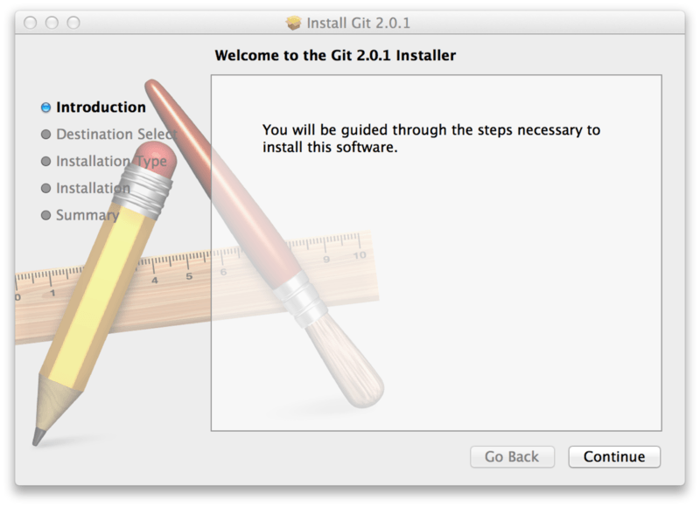
Chapitre 1 : Installation de Git
Téléchargement et installation :
Sous Mac :
http://git-scm.com/download/mac
https://sourceforge.net/projects/git-osx-installer/
Notes:
CVCS ancien

Slide 12

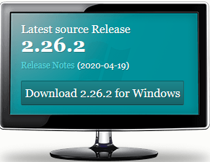
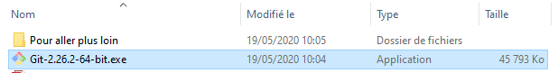
Chapitre 1 : Installation de Git
Téléchargement et installation :
Sous Windows :
https://git-scm.com/download/win https://gitforwindows.org/
Git via Git :
git clone https://github.com/git/git
Via fichier fourni :
Notes:
Les faire installer git, on travaillera avec la Git-2.26.2-64-bit.exe
Le git clone créera le dossier git ou on est

Slide 13
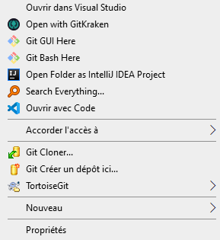
Chapitre 1 : Installation de Git
Paramétrage à la première utilisation de Git:
Sous Windows en CLI ou Powershell :
Git recherche le fichier .gitconfig dans le répertoire $HOME (C:\Documents and Settings\$USER la plupart du temps)
git config --global user.name "John Doe"
git config --global user.email johndoe@example.com
git config --global core.editor "code --wait"
git config –-list
git config user.name
git help
cd Desktop
mkdir git\formation
cd git\formation
Notes:
tous les commits Git utilisent ces informations et elle sont indélébiles danstous les commits que vous pourrez manipuler
-global on ne le fait qu’une fois pour tout ce que l’utilisateur fera sur le système
Par défaut celui du système \"C:\\Users\\fpanzani\\AppData\\Local\\Programs\\Microsoft VS Code\\Code.exe\" --wait

Slide 14
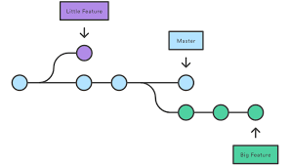
Git – Les Bases
Chapitre 2

Slide 15
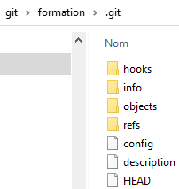


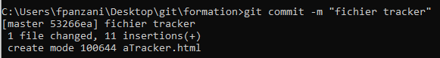
Chapitre 2 : Premier projet Git
Cloner un projet Git ou suivre via versionning des fichiers :
Sous Windows en CLI ou Powershell :
Git recherche le fichier .gitconfig dans le répertoire $HOME (C:\Documents and Settings\$USER la plupart du temps)
git init
//Cloner dépôt existant
git clone https://github.com/rprataps/Exer1.git
git clone /path/to/directory (pour cloner en local un repo)
//Suivre via versionning certains éléments (on y reviendra)
git add aTracker.html
git commit -m "fichier tracker«
git add css/
Notes:
TODO a créer le mien de repo et fichier de test (avec créations/suppression de dossiers et modification du git ignore par exemple)
Il y a différent protocole de transfert utilisateur@serveur:/chemin.git
git clone git://github.com/schacon/grit.git mygrit (écrit dans le dossier cible mygrit)
!!! Retirer un fichier de l’index : git reset <filename>
Les commit sont des pointeurs sur branche (sur les snapshot de l’historique)

Slide 16


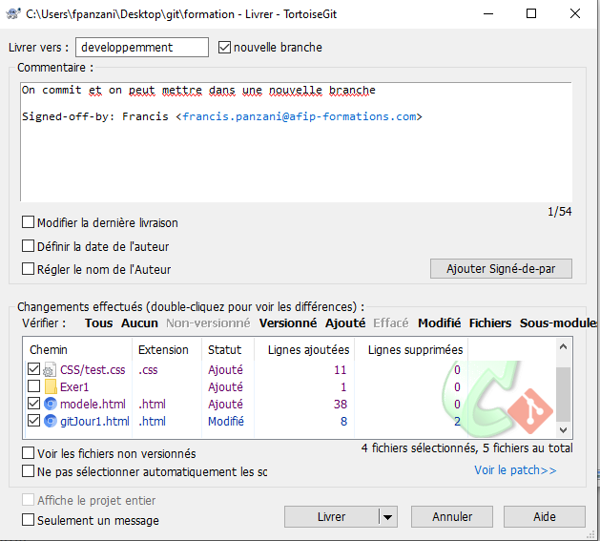
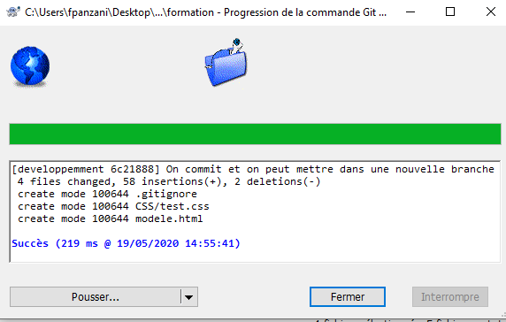
Chapitre 2 : Premier projet Git
Ajouter des fichiers et commiter :
Avec tortoise et menu contextuel dans le dossier git :
https://tortoisesvn.net/docs/release/TortoiseSVN_en/tsvn-dug-commit.html
Notes:
On double clic ou on choisit voir le journal

Slide 17
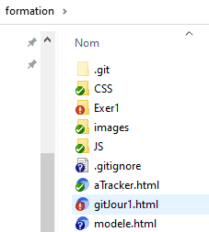
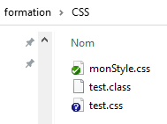
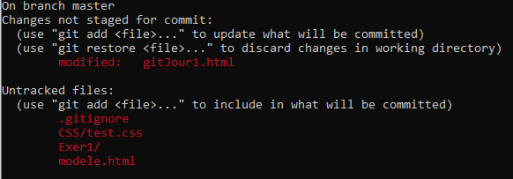
Chapitre 2 : Premier projet Git
Les fichiers à exclure :
git help ignore :
Git recherche le fichier .gitignore dans le répertoire du projet pour savoir quels sont fichiers à ignorer
cd css
dir >test.class
dir >test.css
cd ..
echo *.class>.gitignore
git status
https://riptutorial.com/fr/git/topic/245/ignorer-les-fichiers-et-les-dossiers
Notes:
TODO a créer le mien de repo et fichier de test
On y met données sensibles ou inutiles, ca marche avec les regex
conf/ : tous les fichiers du dossier conf seront ignorés
conf/**/*. yml : tous les fichiers . yml de tous les sous-dossiers de conf/ seront ignorés
ATTENTION on a 1 .gitignore par Branche et on peut en avoir 1 par dossier !!!
On peut avoir un fichier global qui va ignorer pour tous les dossiers gits pour ce faire on doit créer un .gitignore_global et le rajouter dans la config
git config --global core.excludesfile "C:\Documents and Settings\fpanzani\.gitignore_global"
Voir le fichier de config gitignore par défaut

Slide 18
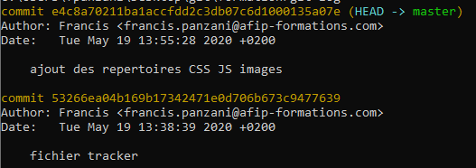
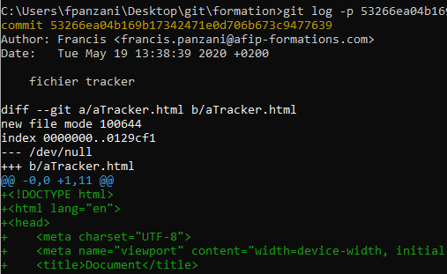
Chapitre 2 : Premier projet Git
L’historique des commits et commandes de bases :
git log :
git log
git log –n p (p est le nombre du commit)
git log –stat
git log --pretty=oneline
git show CommitID
git diff CommitID1 CommitID2
Notes:
git log –stat (donne les fichiers affectés) *
Git show affiche les changements dans un commit
Git diff affiche les différence entre les 2 commits

Slide 19
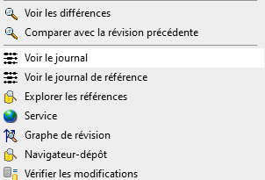
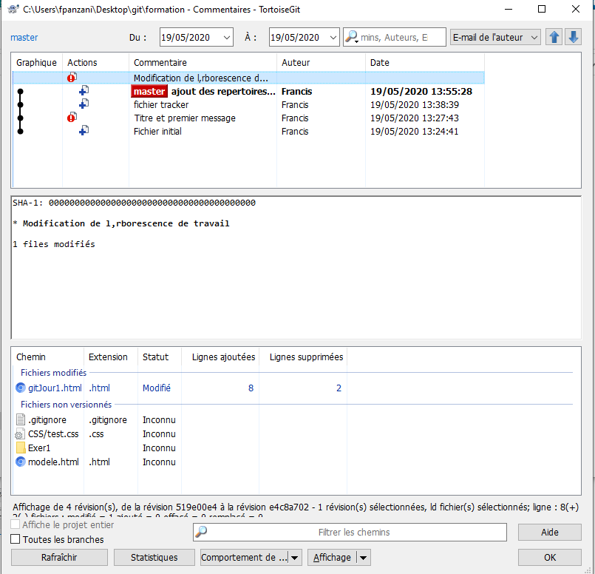
Chapitre 2 : Premier projet Git
L’historique des commits et commandes de bases :
Avec tortoise et menu contextuel dans le dossier git :
Notes:
On double clic ou on choisit voir le journal

Slide 20
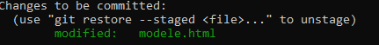
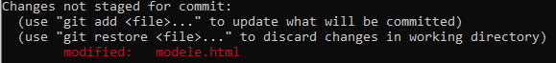
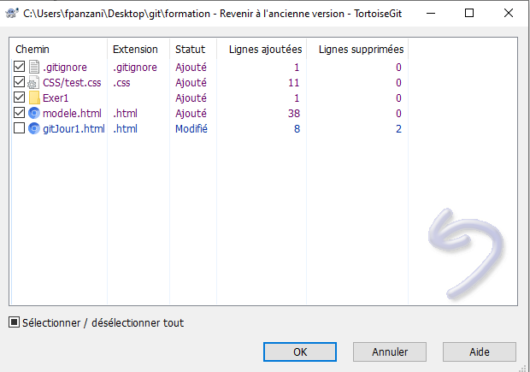
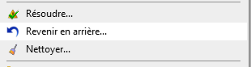
Chapitre 2 : Premier projet Git
Revenir en arrière une fois qu’on a add :
git restore --staged <file>
Avec tortoise et menu contextuel dans le dossier git :
git restore --staged modele.html
Notes:
On double clic ou on choisit voir le journal
Équivalent au reset (page 9) git restore --staged <file>
Sino c’est git reset

Slide 21

Chapitre 2 : Premier projet Git
Revenir a un snapshot précédent :
git checkout :
git help reset
git log --pretty=oneline
- git checkout CommitID
--- git reset --hard CommitID
--- git reset --soft CommitID
git checkout master
https://git-scm.com/docs/git-reset
Notes:
git log --pretty=oneline pour lire ou on veux aller
git checkout CommitID JUSTE pour visualiser et recuperer les fichiers a ce moment la (repertoire de travail mis à jour)
git checkout -b old_state CommitID pour créer une nouvelle branche a partir de CommitID
git reset --hard CommitID revenir en arrière et de supprimer toutes les modifications qui ont été enregistrées depuis la révision si commit non publiés
On ne voit que le cas ou ça n’a pas été publié , voir le reste plus tard
RELATIF : HEAD~ ou HEAD~1 désignent le parent du commit courant HEAD~3 remonte de trois commits
git checkout master → retour au présent
https://www.journaldunet.fr/web-tech/developpement/1202945-revert-git-revenir-a-une-version-anterieure-de-votre-repo-git-en-annulant-un-commit/

Slide 22

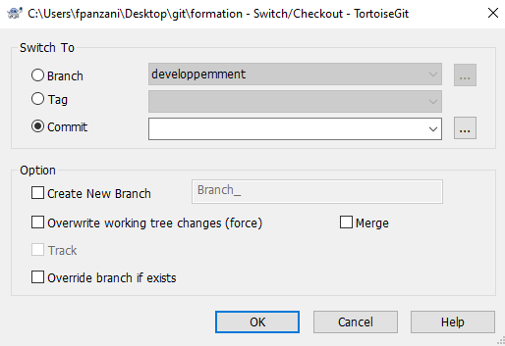
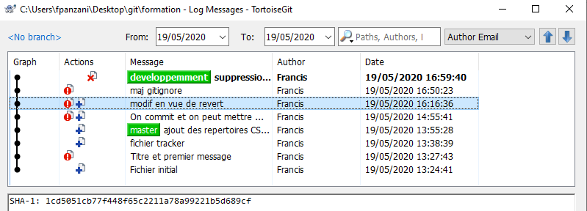
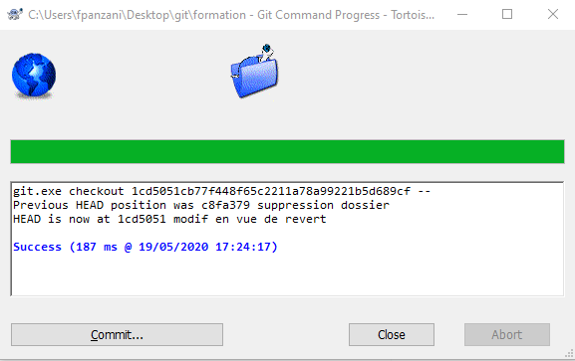
Chapitre 2 : Premier projet Git
Revenir a un snapshot précédent :
Avec tortoise et menu contextuel dans le dossier git :
Notes:
Le faire en ayant créer avant des répertoires
Si on a une erreur parfois il faut discarder nos changes, on ne dois plus rien avoir dans le stage si on ne crée pas une nouvelle branche

Slide 23
Chapitre 2 : Revert (1)
Reproduisez les instructions suivantes :
C:\Votre Dossier>mkdir git_revert_test
C:\Votre Dossier>cd git_revert_test/
C:\Votre Dossier\git_revert_test>git init .
Initialized empty Git repository in C:/ Votre Dossier/git_revert_test/.git/
C:\Votre Dossier\git_revert_test>echo "">demo_file
C:\Votre Dossier\git_revert_test>git add demo_file
C:\Votre Dossier\git_revert_test>git commit -am"initial commit"
[master (root-commit) e2e2c9d] initial commit
1 file changed, 1 insertion(+)
create mode 100644 demo_file
C:\Votre Dossier\git_revert_test>echo "initial content" >> demo_file
C:\Votre Dossier\git_revert_test>git commit -am"add new content to demo file"
[master 70cda88] add new content to demo file
1 file changed, 1 insertion(+)
C:\Votre Dossier\git_revert_test>echo "prepended line content" >> demo_file
C:\Votre Dossier\git_revert_test>git commit -am"prepend content to demo file"
[master 37156a1] prepend content to demo file
1 file changed, 1 insertion(+)
C:\Votre Dossier\git_revert_test>git log --oneline
37156a1 (HEAD -> master) prepend content to demo file
70cda88 add new content to demo file
e2e2c9d initial commit
Notes:
Ici on ini un depot et on a fait 3 commits
mkdir git_revert_test
cd git_revert_test/
git init .
echo "\n\n"> demo_file
git add demo_file
git commit -am "initial commit"
echo "initial content" >> demo_file
git commit -am "add new content to demo file"
echo "prepended line content" >> demo_file
git commit -am "prepend content to demo file"
git log --oneline
notepad.exe demo_file

Slide 24

Chapitre 2 : Revert (2)
Appliquer l'inverse d'un commit à partir de votre historique de projet:
Avec tortoise et menu contextuel dans le dossier git :
- git help revert
- git log --pretty=oneline
- git revert HEAD
[master b9cd081] Revert "prepend content to demo file"
1 file changed, 1 deletion(-)
- git log --oneline
1061e79 Revert "prepend content to demo file"
86bb32e prepend content to demo file
3602d88 add new content to demo file
299b15f initial commit
https://www.atlassian.com/fr/git/tutorials/undoing-changes/git-revert
Notes:
https://www.atlassian.com/fr/git/tutorials/undoing-changes/git-revert
Au lieu de supprimer le commit de l'historique du projet, elle détermine comment annuler les changements introduits par le commit et ajoute un nouveau commit avec le contenu ainsi obtenu. Ainsi, Git ne perd pas l'historique, lequel est important pour l'intégrité de votre historique de révision et pour une collaboration fiable.
L'opération de revert ne doit être utilisée que lorsque vous souhaitez appliquer l'inverse d'un commit à partir de votre historique de projet.
Au lieu d'accéder manuellement à un nouvel instantané, de le corriger et de le commiter, vous pouvez utiliser git revert qui le fera automatiquement pour vous.
git revert ne déplace pas les pointeurs de réf vers ce commit. Une opération de revert prend le commit spécifié, inverse les changements introduits par le commit, puis crée un « commit de revert ». Les pointeurs de réf sont ensuite mis à jour pour pointer vers le nouveau commit de revert constituant la pointe de la branche.
En cas de PB : git status git revert –abort
La commande est plus sure que reset car elle ne change pas l’historique ()on peut revenir en arrière au cas ou

Slide 25
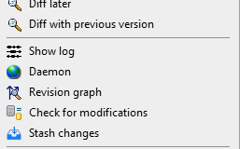
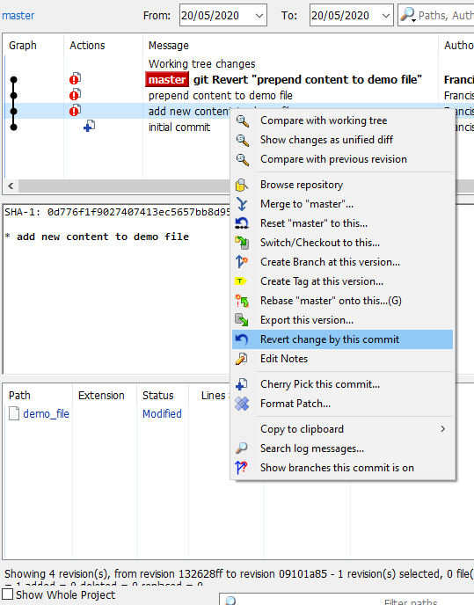
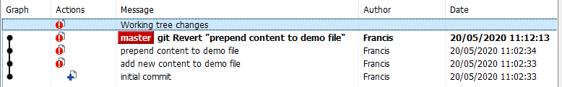
Chapitre 2 : Revert (3)
Appliquer l'inverse d'un commit à partir de votre historique de projet:
Avec tortoise et menu contextuel dans le dossier git :
https://www.atlassian.com/fr/git/tutorials/undoing-changes/git-revert
Notes:
On sélectionne le dossier/fichier clic droit / show log puis clic droit sur le commit et revert
Puis on modifie ce qu’il y a a modifier et on commit après les changements

Slide 26
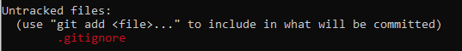

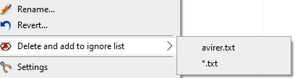
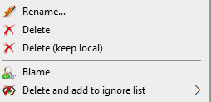
Chapitre 2 : Premier projet Git
Ne plus suivre un fichier :
git rm --cached (file)
Avec tortoise et menu contextuel dans le dossier git :
Fichier non suivi
Fichier suivi (add)
Fichier suivi et commité :
git rm --cached .gitignore
git rm avirer.txt -f
Notes:
git rm --cached (file) garde dans le dossier mais on ne le suit plus
git rm avirer.txt –f on force le remove et ca supprime le fichier du disque
Avec cette commande, le fichier sera conservé dans votre historique. Si vous voulez le supprimer de votre historique, vous avez deux options: réécrire les commits ou tout recommencer. Ces deux options sont mauvaises, et pour une bonne raison: Git essaie au maximum de ne pas perdre vos données. Comme pour le rebasing, Git vous force à faire consciemment ces opérations parce qu’elles entraînent une perte de données.
Si vous voulez vraiment retirer un fichier de l’historique, git filter-branch est l’outil qu’il vous faut.
Il vous faudra lire le manuel avant de l’utiliser, car cette commande réécrit les commits relatifs au projet. C’est un bon outil pour pas mal d’opérations, et il permet de faire beaucoup de choses comme supprimer entièrement les commits d’un auteur ou déplacer la racine d’un projet. La commande pour supprimer un fichier de toutes les branch est la suivante: git filter-branch --index-filter 'git rm --cached (file)' HEAD
Cette opération est utile quand vous avez besoin de détruire des informations sensibles ou confidentielles que vous pourriez avoir dans votre dépôt.

Slide 27
Chapitre 2 : Memo
Commandes vues Status du fichier :
git init
git clone
git status
git add
git commit
git log
git show
git diff
git restore
git reset
git checkout
git revert
git rm
untracked
git commit
git add
git status
staged

Slide 28
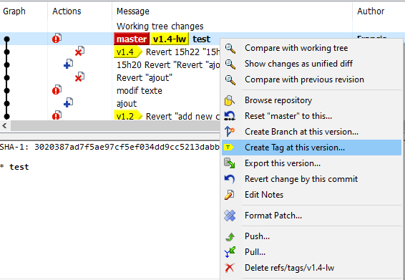
Chapitre 2 : Balisage
Créer des balises (légères et annotées) :
Annotée : git tag -a v0 -m "V0 creation”
Créer des balises légères (aucune des option -a, -s ou -m)
git tag v1.4-lw
Lister vos balises :
git tag
git tag -l 'v1.4.2.*' .
Voir les données de la balise :
git show numBalise
Créer des balises signées :
git tag -s v1.6 -m "my signed 1.5 tag "
Créer des balises après coup (git log --pretty=oneline) :
git tag -a v1.2 COMMITID
Partager les balises :
git push origin v1.5 / --tags (car pas de transfert par défaut)
Supprimer des balises :
git tag -d tagName (remote : git push branchName : tagName )
Notes:
Git donne la possibilité de baliser un certain état dans l’historique comme important. Généralement, les gens utilisent cette fonctionnalité pour marquer les états de publication (v1.0 et ainsi de suite).
L’option -m permet de spécifier le message de balisage qui sera stocké avec la balise sinon c’est l’éditeur qui est lancé
Signé avec GPG si on a une clef secrète https://gnupg.org/download/
Installer, créer clef avec votre email
gpg --list-secret-keys --keyid-format LONG francis.panzani@afip-formations.com (on recupere la seconde ligne SEC qui est l’id)
git config --global gpg.program "C:\utils\GnuPG\bin\gpg.exe" (si on a pas mis gpg,exe dans le path)
git config --global user.signingkey 7937437000361E5D2FE88DAD52A8A36A19B240F0
git config --global commit.gpgsign true
Si vous ne souhaitez pas effectuer une signature à chaque commit, vous pouvez également le faire avec le flag -S à la commande git commit.
https://git-scm.com/book/fr/v2/Utilitaires-Git-Signer-votre-travail
Depuis Git 1.8.3, git merge et git pull peuvent vérifier et annuler une fusion d’un commit qui ne porte pas de signature GPG de confiance, avec la commande --verify-signatures

Slide 29
Chapitre 2 : Exercice 1
Exercice 1, a faire DANS l’ORDRE :
Créez un nouveau répertoire, et faites-en un dépôt GIT
Ajoutez un fichier HTML dans ce répertoire, contenant une brève description de vous. Commitez ces changements
Ajoutez maintenant une feuille de style externe à votre fichier HTML, (c’est à dire sous la forme d’un fichier CSS séparé, référencé par une balise <link>). Commitez ces changements.
Faites encore quelques manipulations , création de répertoire, ajout de fichier, créer un dossier partage et ignorez le, commitez.
Cloner le repo dans votre repos actuel :
https://github.com/rprataps/Exer1.git
Vous allez trouver un bug dans le fichier intro_to_git1.html (astuce ouvrez le dans le navigateur et sélectionnez tout le texte)
Utilisez git diff pour identifier le commit dans lequel le bug a été introduit
Corriger le bug (quelles solutions ?)
Comment intégrer le fichier ainsi corrigé à notre projet et le suivre (et si possible avoir l’historique de ces changements avant son intégration) ?
Notes:
TODO mettre son propre repo
Bug est font use git and enjoy du coup on ne voit pas le git
Résoudre : on corrige a la suite et on commit en expliquant pourquoi, inutile de revenir en arrière , c’est dangereux on peut perdre des fichiers ou des branches
Comment ? Simplement en virant le .git du dossier et en l’ajoutant mais on perds l’historique des majs et les fichiers
Ou alors git submodule : https://git-scm.com/book/fr/v2/Utilitaires-Git-Sous-modules
git submodule add --force https://github.com/rprataps/Exer1.git

Slide 30
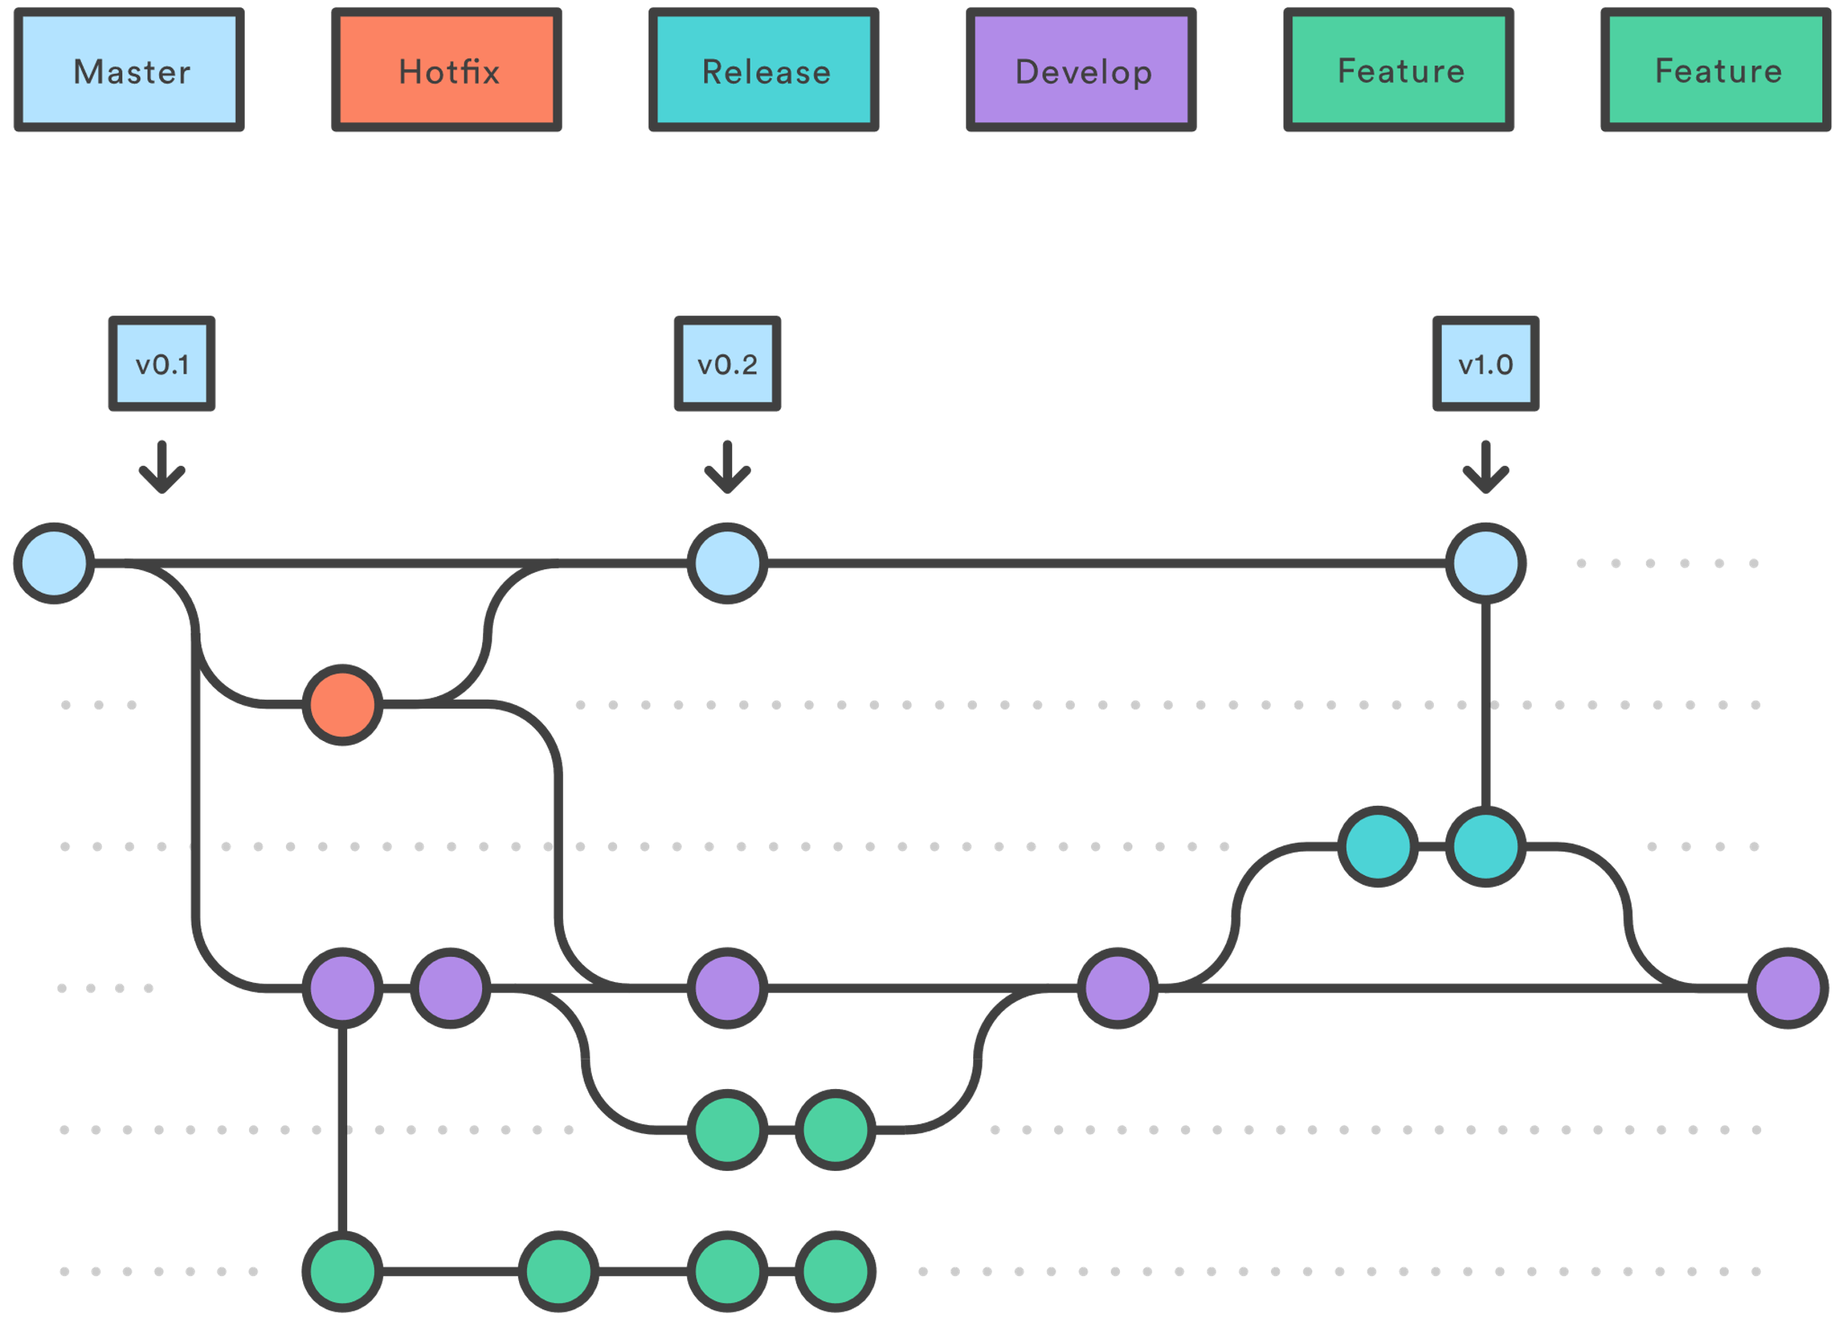
Git – Les Branches
Chapitre 3
Notes:
https://www.atlassian.com/fr/git/tutorials/comparing-workflows/gitflow-workflow

Slide 31
Chapitre 3 : Les branches
Rappel sur le stockage des données de GIT (snapshot) :
Un répertoire et 3 fichiers :
git add README test.rb LICENSE
git commit -m 'commit initial de mon projet’
Après 2 commits :
Une branche dans Git est tout simplement un pointeur mobile léger vers un de ces objets commit. La branche par défaut dans Git s’appelle master. Au fur et à mesure des validations, la branche master pointe vers le dernier des commits réalisés. À chaque validation, le pointeur de la branche master avance automatiquement. Une branche dans Git est tout simplement un pointeur mobile léger vers un de ces objets commit. La branche par défaut dans Git s’appelle master. Au fur et à mesure des validations, la branche master pointe vers le dernier des commits réalisés. À chaque validation, le pointeur de la branche master avance automatiquement.
1
1
pointeur
1
pointeur
pointeur
Notes:
ces trois fichiers étant indexés puis validés. Indexer les fichiers signifie calculer la somme de contrôle pour chacun (la fonction de hachage SHA-1), stocker cette version du fichier dans le dépôt Git (Git les nomme blobs) et ajouter la somme de contrôle à la zone d’index
Lorsque vous créez le commit en lançant la commande git commit, Git calcule la somme de contrôle de chaque répertoire (ici, seulement pour le répertoire racine) et stocke ces objets arbres dans le dépôt Git. Git crée alors un objet commit qui contient les méta-données et un pointeur vers l’arbre projet d’origine de manière à pouvoir recréer l’instantané si besoin.
Si vous réalisez des modifications et validez à nouveau, le prochain commit stocke un pointeur vers le commit immédiatement précédent.

Slide 32
Chapitre 3 : Les branches
Notions de base :
Création d’une branche :
git branch TEST
Renommer une branche
git branch -m old-name new-name (old-name uniquement si on ne renomme pas la branche courante)
HEAD
pointeur
1
MASTER
C0
C1
C2
C3
1
TEST
Notes:
Faire une branche signifie diverger de la ligne principale de développement et continuer à travailler sans se préoccuper
de cette ligne principale.
Que se passe-t-il si vous créez une nouvelle branche ? Et bien, cela crée un nouveau pointeur à déplacer.
Brancher MASTER par défaut est la premiere
Comment Git connaît-il la branche sur laquelle vous vous trouvez ? Il conserve un pointeur spécial appelé HEAD
La commande git branch n’a fait que créer une nouvelle branche — elle n’a pas fait basculer la copie
de travail vers cette branche

Slide 33
Chapitre 3 : Les branches
Notions de base :
basculer vers une branche existante,:
git checkout TEST
On modifie un fichier et on commit
1
MASTER
2
C3
2
C0
C1
C2
C4
TEST
1
HEAD
Notes:
Cela déplace HEAD pour le faire pointer vers la branche testing
La branche sur laquelle HEAD pointe avance avec chaque nouveau commit.
C’est intéressant parce qu’à présent, votre branche testing a avancé, tandis que la branche
master pointe toujours sur le commit sur lequel vous étiez lorsque vous avez lancé git checkout
pour basculer de branche.

Slide 34
Chapitre 3 : Les branches
HEAD
Notions de base :
basculer vers une branche existante :
git checkout MASTER
On modifie un fichier et on commit
1
1
MASTER
2
C3
2
C0
C1
C2
C4
TEST
Notes:
Cette commande a réalisé deux actions.
Elle a remis le pointeur HEAD sur la branche master et elle a replacé les fichiers de la copie de travail dans l’état pointé par master. Cela signifie aussi que les
modifications que vous réalisez à partir de maintenant divergeront de l’ancienne version du projet.
Cette commande retire les modifications réalisées dans la branche testing pour vous permettre de repartir dans une autre direction de développement.

Slide 35
Chapitre 3 : Les branches
HEAD
Notions de base :
basculer vers une branche existante :
git checkout MASTER
On modifie un fichier et on commit
1
MASTER
1
2
2
C5
C0
C1
C2
C3
C4
TEST
Notes:
Maintenant, l’historique du projet a divergé. Vous avez créé une branche et basculé dessus, avez réalisé des modifications, puis avez rebasculé sur la branche principale et réalisé d’autres modifications. Ces deux modifications sont isolées dans des branches séparées. Vous pouvez basculer d’une branche à l’autre et les fusionner quand vous êtes prêt.

Slide 36
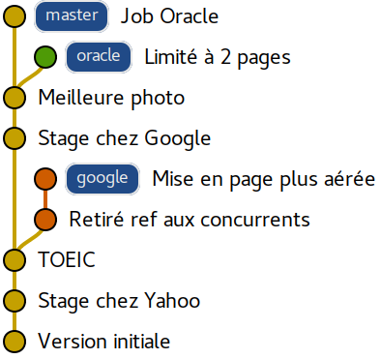
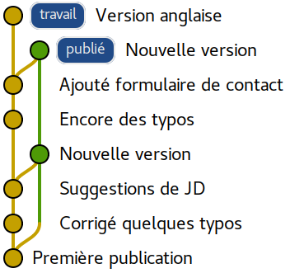
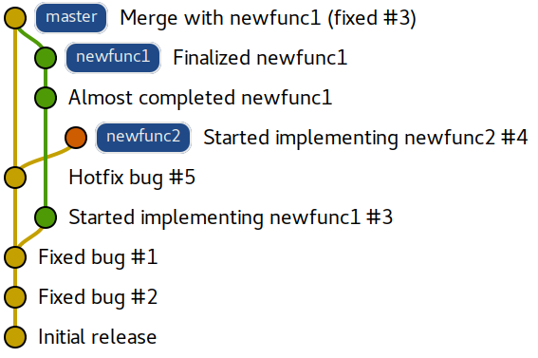
Chapitre 3 : Les branches
Intérêt des branches :
Dans certaines situations, on peut souhaiter faire cohabiter et évoluer plusieurs versions divergentes d’un même projet.
Ces versions peuvent parfois converger à nouveau (hotfix, feature ou pas)
CV Site Web Soft
Une branche est la lignée (généalogique) de commits, à laquelle on a donné un nom.
Le commit le plus récent de la branche est appelé sommet (en anglais tip) de cette branche.
La copie de travail est (en général) liée au sommet d’une branche (master par défaut).
À chaque nouveau commit, le sommet de la branche courante est avancé vers ce nouveau commit (la branche « pousse »).
1
2
3
Notes:
1) Pour un CV, on souhaite avoir : une version « maître » que l’on maintient à jour,des variantes pour chaque demande d’emploi, adaptées en fonction de l’employeur visé. L’historique n’a plus une structure linéaire, mais arborescente (ce qui justifiera la métaphore de la « branche »).
2) la version publiée, une version de travail, dans laquelle on apporte des modifications incrémentales.
Les deux versions mènent leur existence en parallèle, la version publiée étant régulièrement mise à jour par rapport à la version de travail.
L’historique n’est même plus un arbre, mais un graphe orienté sans cycle
3) soft, on veux une version stable, dans laquelle on se contente de corriger des bugs, et une ou plusieurs versions expérimentales, dans lesquelles on implémente de nouvelles fonctionnalités
Par « lignée », on entend : l’ensemble des commits ancêtres du sommet de la branche

Slide 37
Chapitre 3 : Les branches
Accessibilité des commits :
Un commit est accessible s’il appartient à au moins une branche.
Les commits non accessibles sont automatiquement supprimés par GIT
Lorsqu’on navigue dans l’historique (via checkout), on lie la copie de travail à un commit particulier plutôt qu’à une branche (mode detached HEAD).
Les commits que l’on ferait dans cet état n’appartiendraient à aucune branche et seraient donc perdus.
Notes:
Cette suppression n’est cependant pas immédiate. Il est donc parfois possible de « sauver » un commit devenu récemment inaccessible, en créant une nouvelle branche avant sa suppression effective.

Slide 38

Chapitre 3 : Commandes sur les branches
Afficher la liste des branches :
git branch (Le nom de la branche courante apparaît précédé d’une étoile).
Créer une nouvelle branche sur le commit courant :
git branch <nom_nouvelle_branche>
Créer une nouvelle branche à un autre emplacement :
git branch [-b] <nom_nouvelle_branche> <revision>
Changer de branche :
git checkout <branche>
Supprimer une branche :
git branch –d <branche>
Rappelez vous une branche n’est disponible aux autres qu’a partir du moment ou on la pousse sur le remote repo :
git push origin <branche>
On peut fusionner des branches (En détail plus loin)
git merge <branche1> <branche2>
Tip:faire avant un checkout du 1 puis git diff <branche1><branche2>
Notes:
La fonction première de checkout est de modifier l’état de la copie de travail.
Selon ses arguments, elle a des effets supplémentaires :
un branche : changer la branche courante
une révision : passer en mode detached HEAD
Pour pouvoir effectuer le checkout, il est nécessaire que la copie de travail ne contienne aucune modification non commitée

Slide 39
Chapitre 3 : Pratiquons un peu
Exercice 2 : Time to use finger and brains ;)
Dans le dépôt que vous avez créé au premier exercice, créez une branche nommée style, et placez-vous dans cette branche.
Modifiez la feuille de style (par exemple pour changer la couleur de fond) et commitez vos changements.
Revenez sur la branche master. Constatez que vos changements de style ont disparu (pour l’instant).
Dans la branche master, modifiez ou ajoutez du contenu au fichier HTML, et commitez vos modifications.
Revenez sur la branche style. Constatez que vos changements de style ont réapparu, mais que vos dernières modifications dans le fichier HTML ont, elles, disparu.
Modifiez à nouveau la feuille de style (par exemple pour changer la police) et commitez vos changements.

Slide 40
Chapitre 3 : LA Fusion
Brancher et fusionner : les bases
Via un cas pratique :
1 Travailler sur un site web
2. Créer une branche pour une nouvelle Story sur laquelle vous souhaiteriez travailler
3. Réaliser quelques tâches sur cette branche
À cette étape, vous recevez un appel pour vous dire qu’un problème critique a été découvert et qu’il faut le régler au plus tôt. Vous feriez ce qui suit :
1. Revenir à la branche de production
2. Créer une branche et y développer le correctif
3. Après un test, fusionner la branche de correctif et pousser le résultat à la production
4. Rebasculer à la branche initiale et continuer le travail

Slide 41
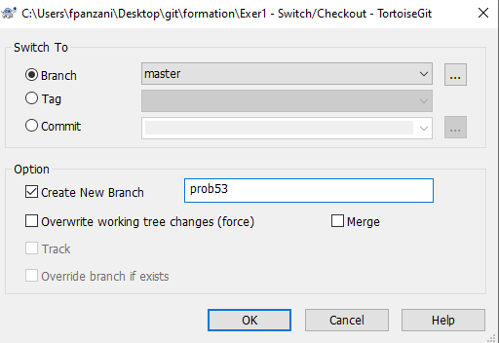
Chapitre 3 : LA Fusion
Brancher et fusionner : les bases
Via un cas pratique :
1 Travailler sur un site web :
2 Créer une branche pb53
git checkout -b prob53
MASTER
1
C0
C1
C2
C3
2
prob53
HEAD
Notes:
Vous avez décidé de travailler sur le problème numéroté #53 dans le suivi de faits techniques
git branch prob53
git checkout prob53

Slide 42
Chapitre 3 : LA Fusion
Brancher et fusionner : les bases
Via un cas pratique :
3. Réaliser quelques tâches sur cette branche
git commit -a -m 'ajout d'un pied de page [problème 53]'
À cette étape, vous recevez un appel pour vous dire qu’un problème critique a été découvert et qu’il faut le régler au plus tôt.
MASTER
C0
C1
C2
C3
C4
prob53
HEAD
Notes:
Vous travaillez sur votre site web et validez des modifications. Ce faisant, la branche prob53
avance, parce que vous l’avez extraite (c’est-à-dire que votre pointeur HEAD pointe dessus

Slide 43
Chapitre 3 : LA Fusion
Brancher et fusionner : les bases
Via un cas pratique :
3. Réaliser quelques tâches sur cette branche
git commit -a -m 'ajout d'un pied de page [problème 53]'
À cette étape, vous recevez un appel pour vous dire qu’un problème critique a été découvert et qu’il faut le régler au plus tôt.
MASTER
C0
C1
C2
C3
C4
prob53
HEAD
Notes:
Vous travaillez sur votre site web et validez des modifications. Ce faisant, la branche prob53
avance, parce que vous l’avez extraite (c’est-à-dire que votre pointeur HEAD pointe dessus

Slide 44
Chapitre 3 : LA Fusion
Brancher et fusionner : les bases
À cette étape, vous recevez un appel pour vous dire qu’un problème critique a été découvert et qu’il faut le régler au plus tôt.
On fait nos commits
Revenir à la branche de production
git checkout master
À présent, votre répertoire de copie de travail est exactement dans l’état précédent les modifications pour le problème #53
MASTER
HEAD
C0
C1
C2
C3
C4
prob53
Notes:
Avec Git, vous n’avez pas besoin de déployer les modifications déjà validée pour prob53 avec les correctifs du problème et vous n’avez pas non plus à suer pour éliminer ces modifications avant de pouvoir appliquer les correctifs du problème en production. Tout ce que vous avez à faire, c’est simplement rebasculer sur la branche master.
Cependant, avant de le faire, notez que si votre copie de travail ou votre zone de préparation contient des modifications non validées qui sont en conflit avec la branche que vous extrayez, Git ne vous laissera pas basculer de branche.

Slide 45
Chapitre 3 : LA Fusion
Brancher et fusionner : les bases
2. Créer une branche et y développer le correctif :
git checkout -b correctif
On modifie le code puis
git commit -a -m "correction d'une adresse mail incorrecte"
On a notre fichier de fait, on test tout est bon, on va pouvoir le déployer en prod
MASTER
correctif
HEAD
C0
C1
C2
C3
C5
C4
prob53
Notes:
-b pour se positionner dessus
On a notre fichier de fait, on test tout est bon, on va pouvoir le déployer en prod

Slide 46
Chapitre 3 : LA Fusion
HEAD
Brancher et fusionner : les bases
3. Après un test, fusionner la branche de correctif et pousser le résultat à la production
git checkout master
git merge correctif
MASTER
correctif
C0
C1
C2
C3
C5
Updating 0de1251..978816b
Fast-forward
demo_file | 2 +-
1 file changed, 1 insertion(+), 1 deletion(-)
C4
prob53
Notes:
Vous noterez la mention « Fast forward » qui signifie avance rapide dans cee fusion. Comme le commit pointé par la branche que vous avez fusionné était directement descendant du commit sur lequel vous vous trouvez, Git a avancé le pointeur en avant.
Autrement dit, lorsque l’on cherche à fusionner un commit qui peut être joint en suivant l’historique depuis le commit d’origine, Git avance simplement le pointeur car il n’y a pas de travaux divergeant à réellement fusionner — ceci s’appelle l’avance rapide.
Après la fusion, votre branche master pointe au même endroit que la correction

Slide 47
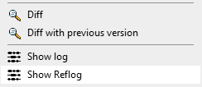
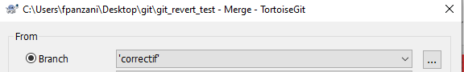
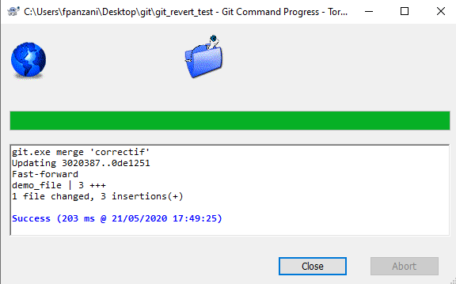
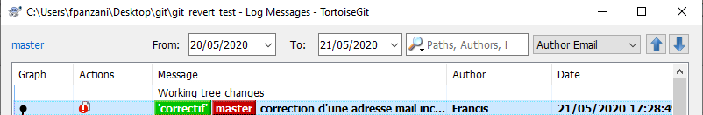
Chapitre 3 : LA Fusion
Brancher et fusionner : les bases
3. Après un test, fusionner la branche de correctif avec tortoise

Slide 48
Chapitre 3 : LA Fusion
HEAD
Brancher et fusionner : les bases
3. Après un test, fusionner la branche de correctif et pousser le résultat à la production
git checkout master
git merge correctif
MASTER
correctif
C0
C1
C2
C3
C5
Updating 0de1251..978816b
Fast-forward
demo_file | 2 +-
1 file changed, 1 insertion(+), 1 deletion(-)
C4
prob53

Slide 49
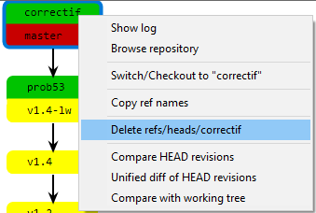
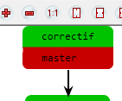
Chapitre 3 : LA Fusion
Brancher et fusionner : les bases
4. Rebasculer à la branche initiale et continuer le travail
git branch -d correctif
git checkout prob53
On fini de travailler dessus puis
git commit -a -m ‘C6 Nouveau pied de page terminé [problème 53]’
Avec tortoise :
MASTER
correctif
C0
C1
C2
C3
C5
C4
C6
prob53
HEAD
Notes:
Il est utile de noter que le travail réalisé dans correctif (C5) n’est pas contenu dans les fichiers de la branche prob53 C4 ou C6.
Si vous avez besoin de les y rapatrier, vous pouvez fusionner la branche master dans la branche prob53 en lançant la commande git merge master

Slide 50
Chapitre 3 : La Fusion (bis)
Les bases de la fusion
On a fini de traiter la story et on veux fusionner avec master
git checkout master
git merge prob53
HEAD
Auto-merging demo_file
Merge made by the 'recursive' strategy.
demo_file | 2 +-
1 file changed, 1 insertion(+), 1 deletion(-)
MASTER
Ancêtre commun
prob53
C0
C3
C5
C4
C6
C7
Snapshot to Merge Into
La suite plus bas : commit de fusion
Snapshot to Merge In
Notes:
Supposons que vous ayez décidé que le travail sur le problème #53 est terminé et se trouve donc prêt à être fusionné dans la branche master.
Le comportement semble légèrement différent de celui observé pour la fusion précédente de correctif. Dans ce cas, l’historique de développement a divergé à un certain point.
Comme le commit sur la branche sur laquelle vous vous trouvez n’est plus un ancêtre direct de la branche que vous cherchez à fusionner, Git doit travailler.
Dans ce cas, Git réalise une simple fusion à trois sources, en utilisant les deux instantanés pointés par les sommets des branches et l’ancêtre commun
des deux.
Au lieu de simplement d’avancer le pointeur de branche, Git crée un nouvel instantané qui résulte de la fusion à trois branches et crée automatiquement un nouveau commit qui pointe dessus

Slide 51
Chapitre 3 : La Fusion (bis)
Les bases de la fusion
Commit de fusion :
HEAD
MASTER
C8
C0
C3
C5
C4
C6
C7
prob53
Notes:
Au lieu de simplement d’avancer le pointeur de branche, Git crée un nouvel instantané qui résulte de la fusion à trois branches et crée automatiquement un nouveau commit qui pointe dessus.
On appelle ceci un commit de fusion, qui est spécial en ce qu’il comporte plus d’un parent.
Il est à noter que Git détermine par lui-même le meilleur ancêtre commun à utiliser comme base de fusion.
A présent que votre travail a été fusionné, vous n’avez plus besoin de la branche prob53 et vous pouvez la supprimer.

Slide 52

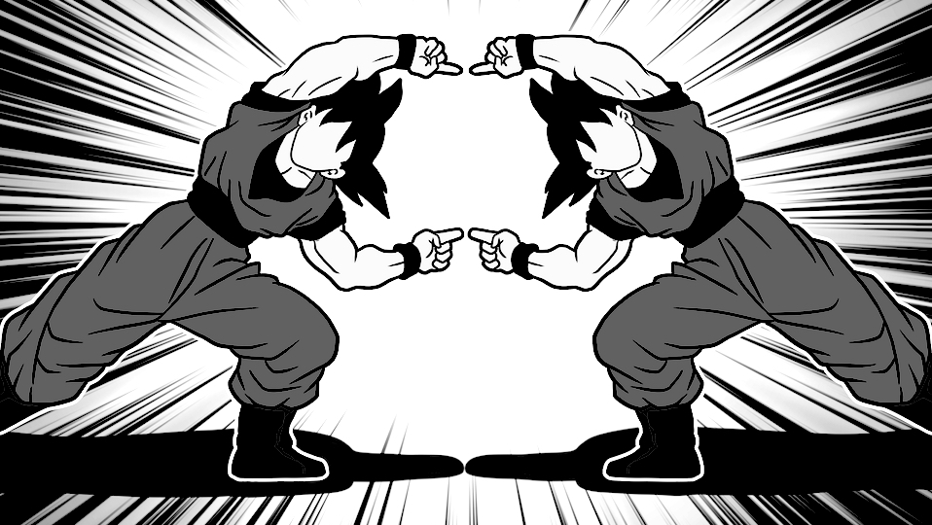





Chapitre 3 :Conflits de fusion
Conflits de FUSION
Notes:
La stratégie de GIT n’est qu’une heuristique (approche de résolution de problèmes qui utilise une méthode pratique qui n'est pas garantie d'être optimale, parfaite ou rationnelle, mais qui est néanmoins suffisante pour atteindre un objectif immédiat à court)

Slide 53
Chapitre 3 :Conflits de fusion
Parfois y a un petit accroc :
Git gère des fusions avec :
des fichiers différents
des parties distinctes des mêmes fichiers texte
Git NE gère PAS des fusions avec des modifications sur
un même fichier binaire
la même partie d’un fichier texte.
Dans ce cas, le conflit doit être résolu à la main avant de pouvoir créer le commit de fusion.
Il convient de vérifier le résultat de la fusion même lorsqu’aucun conflit n’est signalé !!!
Notes:
La stratégie de GIT n’est qu’une heuristique (approche de résolution de problèmes qui utilise une méthode pratique qui n'est pas garantie d'être optimale, parfaite ou rationnelle, mais qui est néanmoins suffisante pour atteindre un objectif immédiat à court)

Slide 54
Chapitre 3 :Conflits de fusion
Parfois y a un petit accroc, un cas courant :
Généralement quand on a modifié différemment la même partie du même fichier dans les deux branches (la même ligne par exemple) git est incapable de choisir.
Git status
CONFLICT (add/add): Merge conflict in gitJour1.html
Auto-merging gitJour1.html
Automatic merge failed; fix conflicts and then commit the result.
On branch master
You have unmerged paths.
(fix conflicts and run "git commit")
(use "git merge --abort" to abort the merge)
Unmerged paths:
(use "git add <file>..." to mark resolution)
both added: gitJour1.html
Notes:
Git n’a pas automatiquement créé le commit du fusion. Il a arrêté le processus le temps que vous résolviez le conflit.

Slide 55
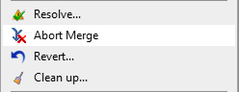


Chapitre 3 :Conflits de fusion
Parfois y a un petit accroc, un cas courant :
A) Généralement quand on a modifié différemment la même partie du même fichier dans les deux branches (la même ligne par exemple) git est incapable de choisir.
B) Git status
CONFLICT (add/add): Merge conflict in gitJour1.html
Auto-merging gitJour1.html
Automatic merge failed; fix conflicts and then commit the result.
On branch master
You have unmerged paths.
(fix conflicts and run "git commit")
(use "git merge --abort" to abort the merge)
Unmerged paths:
(use "git add <file>..." to mark resolution)
both added: gitJour1.html
Notes:
A) Git n’a pas automatiquement créé le commit du fusion. Il a arrêté le processus le temps que vous résolviez le conflit.
B) Tout ce qui comporte des conflits de fusion et n’a pas été résolu est listé comme unmerged
Git ajoute des marques de conflit standard dans les fichiers qui comportent des conflits, pour que vous puissiez les ouvrir et résoudre les conflits manuellement.
Avec tortoise il faut modifier puis commiter
Pour résoudre le conflit, vous devez choisir une partie ou l’autre ou bien fusionner leurs contenus par vous-même.

Slide 56




Chapitre 3 :Conflits de fusion
Parfois y a un petit accroc :
Avec tortoise :
3b
1
2
3a
4
5
Notes:
Show log ou ref log puis resolve
Double cliquer sur la ligne en bleu

Slide 57

Chapitre 3 :Conflits de fusion
Parfois y a un petit accroc :
Git mergetool (voir suite plus bas ) :

Slide 58

Chapitre 3 :Conflits de fusion
Parfois y a un petit accroc :
Git mergetool :
Notes:
On est sur VIM
:qa pour quitter et sauvegarder ou :q pour quitter
Il reste un .orig :
git config --global mergetool.keepBackup false

Slide 59
Chapitre 3 :Conflits de fusion
Parfois y a un petit accroc :
Après modifications :
Git add <fichier modifier> sur chacun des fichiers pour valider les modifications
Git commit
git status
On branch master
All conflicts fixed but you are still merging.
(use "git commit" to conclude merge)
Changes to be committed:
modified: gitJour1.html
Notes:
On peut aussi abandonner le commit avec git merge --abort

Slide 60
Chapitre 3 :Pratiquons un peu
Exercice 3 : Avec les fichiers de l’exercice précédent :
Cas simple (fusion sans conflit) :
Nous allons maintenant fusionner la branche style (créée à l’exercice précédent) avec la branche master.
Placez-vous dans la branche master, et appliquez la méthode de votre choix (ligne de commande ou interface graphique) pour y fusionner la branche style.
Constatez que toutes vos modifications (contenu HTML et style) sont maintenant visibles.
Constatez également (dans l’historique) que le commit ainsi créé a deux commit parents.
Cas un peu plus complexe :
Créez un nouveau dépôt, et ajoutez-y un fichier conflit.txt contenant le texte suivant :
Créez plusieurs branches, dans lesquelles vous modifierez différemment le fichier conflit.txt, en suivant les exemples ci-avant. Tentez ensuite de fusionner ces branches.
Lorsque GIT vous signale un conflit, constatez comment le fichier conflit.txt a été modifié, et résolvez le conflit.
La première ligne
La deuxième ligne
La troisième ligne

Slide 61
Chapitre 3 :Gestion de branches
Gestion de branches:
git branch (-d –v --merged et --no-merge )
Notes:
git branch crée, efface, liste les branches -v (visualiser les dernières validations)
--merged et --no-merge (uniquement dans branches ou on a déjà commité quelque chose )
-D pour virer une branche qui n’a pas encore été fusionnée
On a notre master et on fusionne au fur et a mesure les versions stables des features vers la master en passant par les release et la branche dev

Slide 62

Git – Remote
Chapitre 4

Slide 63

Chapitre 4 : Dépot distant
Un dépôt distant (en anglais remote repository) est un dépôt GIT, tout à fait similaire à un dépôt local, mais accessible à distance via une URL exemple : https://github.com/Francis-Panzani/Formation_Git_Exemple.git
Intérêts :
sauvegarder le projet (fichiers + historique)
travailler sur plusieurs machines
rendre le projet accessible à d’autres personnes
travailler sur un projet publié par quelqu’un d’autre
collaborer à plusieurs sur un projet
Notes:
Un dépôt local peut être lié à un dépôt distant ; GIT offre des fonctionnalités pour copier des commits de l’un à l’autre.
Si c’est privé il faut donner l’url complet en s’authentifiant
On peut aussi utiliser comme dépôt distant un dépôt accessible dans un répertoire partagé, ou sur un support amovible (clé USB, disque dûr externe)

Slide 64







Chapitre 4 : Dépot distant
Comment créer un dépôt distant ?
Avec Github : | Avec GitLab
https://github.com/ Sign up | https://about.gitlab.com/ Register
Notes:
Leur faire créer un compte puis un projet (ou plus tard dans exercice)

Slide 65
Chapitre 4 : Dépot distant
Comment créer un dépôt distant ?
Avec Github : | Avec GitLab
Aide sur GitHub : https://git-scm.com/book/fr/v2/GitHub-Configuration-et-param%C3%A9trage-d%E2%80%99un-compte Intégrer son repo local : https://help.github.com/en/github/importing-your-projects-to-github/adding-an-existing-project-to-github-using-the-command-line | Aide sur GitLab : https://git-scm.com/book/fr/v2/Git-sur-le-serveur-GitLab https://gitlab.com/jnaour/tutoriel-gitlab/-/wikis/home Voir vidéo Graphikart

Slide 66



Chapitre 4 : Dépot distant
Les bases :
Rappel pour Cloner un dépôt distant :
git clone <url du dépôt> <emplacement>
Publier des commits (si vous avez les droits) :
git push
Inviter des collaborateurs avec Github :
Notes:
Il est possible de procéder à l’inverse : commencer à travailler sur un dépôt local, puis créer un dépôt distant pour publier le travail
Push : Cette opération copie sur le dépôt distant les commits locaux (de la branche courante) qui n’y sont pas encore présents
Le collaborateur va recevoir un email et devra 1) se connecter sur github avec son compte puis 2) se rendre sur le lien de l’invitation et accepter
Ne pas oublier d’adder les fichiers , de commit puis de pusher

Slide 67


Chapitre 4 : Dépot distant
Les bases, création fichier avec GitHub :
Attention si vous étiez désynchroniser il faudra d’abord récupérer (avec la commande suivante) tous les commits nouveaux ou inconnus avant de pouvoir pusher.
Récupérer les commits :
git pull
git push
To https://github.com/Francis-Panzani/Formation_Git_Exemple.git
! [rejected] master -> master (fetch first)
error: failed to push some refs to 'https://github.com/Francis-Panzani/Formation_Git_Exemple.git'
hint: Updates were rejected because the remote contains work that you do
hint: not have locally. This is usually caused by another repository pushing
hint: to the same ref. You may want to first integrate the remote changes
hint: (e.g., 'git pull ...') before pushing again.
Notes:
Les faire essayer commiter après la création d’un fichier distant.
Attention aux insertion des fichiers car il peut y avoir des conflits !!!!!

Slide 68
Chapitre 4 : Dépot distant
Exercice 5 : Un peu de pratique:
Créez vous un compte sur GitHub
Créer un repository GitExercice en Public
Ne pas créer de readme ni autre fichier sur Github
Créer un nouveau dossier en local
Y créer un fichier git_exercice.txt
Écrire à l’intérieur 5 commandes gits, une par ligne, la première doit être « git init »
Commitez puis poussez vers votre repo GitHub
Rajouter un fichier git_exercice_2.txt via Github
Modifier votre fichier local git_exercice.txt en rajoutant 2 commandes git
Commitez puis poussez vers votre repo GitHub GitExercice
Recommencez jusqu’à ce que votre dépôt distant soit le même que ce que vous voulez en local

Slide 69

Chapitre 4 : Dépot distant
Travail avec plusieurs dépots distants :
git remote add <NomRepoDist> https://github.com/Francis-Panzani/Formation_Git_Exemple.git
git remote [–v]
git remote show <NomRepoDist>
git fetch <NomRepoDist>
un dépôt GIT peut être lié à un nombre arbitraire de dépôts distants, chacun identifié par un nom
On verra plus loin comment travailler avec les branches distantes
Avec tortoise :
Notes:
NomRepoD peut etre ce qu’on veux, c’est le nom court de l’addresse du repo distant
Remote permet de voir les repos distants (le show permet de voir les branches distantes et a quoi il est linké en local)
! git remote add est à faire une seul fois par dépôt (et par dépôt distant), pour pouvoir ensuite interagir avec le dépôt distant
! Le git fetch récupère les informations du repo distant mais on ne les a pas encore dans la branche !!!
??
TODO : a developper et créer un autre repo distant
Ou alors git submodule : https://git-scm.com/book/fr/v2/Utilitaires-Git-Sous-modules
git submodule add --force https://github.com/rprataps/Exer1.git
https://git-scm.com/book/fr/v2/Les-bases-de-Git-Travailler-avec-des-d%C3%A9p%C3%B4ts-distants
https://github.com/Francis-Panzani/Formation_Git_Exemple.git
https://github.com/francisdevafip/Formation_Git_Exemple_Second_Repo.git branche developpement

Slide 70
Chapitre 4 : Dépot distant
TODO si on souhaite lier un dépôt distant a une branche :
Avec git :
git remote add secondaire https://github.com/rprataps/Exer1.git
git fetch secondaire
git checkout secondaire/master
git switch -c secondaire/master
Notes:
https://git-scm.com/book/fr/v2/Les-bases-de-Git-Travailler-avec-des-d%C3%A9p%C3%B4ts-distants
https://git-scm.com/book/fr/v2/Les-branches-avec-Git-Branches-et-fusions%C2%A0%3A-les-bases
Voir a creer un autre repo distant
https://github.com/rprataps/Exer1.git
TODO : a developper et créer un autre repo distant
Ou alors git submodule : https://git-scm.com/book/fr/v2/Utilitaires-Git-Sous-modules
git submodule add --force https://github.com/rprataps/Exer1.git
https://git-scm.com/book/fr/v2/Les-bases-de-Git-Travailler-avec-des-d%C3%A9p%C3%B4ts-distants
https://github.com/Francis-Panzani/Formation_Git_Exemple.git
https://github.com/francisdevafip/Formation_Git_Exemple_Second_Repo.git branche developpement

Slide 71
Chapitre 4 : Les branches distantes
Les branches distantes :
Les branches distantes sont des références à l’état des branches sur votre dépôt distant (on ne peut les modifier localement).
Les branches distantes agissent comme des marques-pages pour vous aider à vous souvenir de l’état de votre dépôt distant lorsque vous vous y êtes connectés.
Elles prennent la forme de (distant)/(branche).
Si maintenant vous faites un git status dans votre repo local qui contient les datas du dépôt distant GitHub vous aurez :
Il y a une branche master pour chaque collaborateur et une origin/master (qui contient l’image de la dernière synchronisation)
git status
On branch master
Your branch is up to date with 'origin/master'.
nothing to commit, working tree clean
Notes:
Au moment du git clone , Git nomme automatiquement le repo distant origin et en tire tout l’historique, crée un pointeur sur l’état actuel de la branche master et l’appelle localement origin/master (on ne peut pas le modifier)
Git vous crée votre propre branche master qui démarre au même commit que la branche master d’origine, pour que vous puissiez commencer à travailler

Slide 72
Chapitre 4 : Les branches distantes
Les branches distantes :
Git clone :
GitHub.com/YouRepo,git ou git,votrentreprise,com
1
master
C0
C1
C2
C3
1
git clone https://github.com/rprataps/Exer1.git
Les Pcs des collaborateurs en local :
Et après plusieurs commits ?
origin/master
C0
C1
C2
C3
1
master
HEAD
Notes:
TODO a mettre le mien
Diapo suivante après plusieurs commits

Slide 73
Chapitre 4 : Les branches distantes
Les branches distantes :
chacun commit de son coté, idem sur le serveur :
Les Pcs des collaborateurs en local :
Après plusieurs commits :
origin/master
C0
C1
C2
C3
C4
C5
C6
2
master
HEAD
Les Pcs des collaborateurs en local :
Origin/master
C40
C47
C63
C0
C1
C2
C3
C4
C5
C6
HEAD
master
Notes:
Lorsque vous souhaitez partager une branche avec le reste du monde, vous devez la pousser sur le serveur distant sur lequel vous avez accès en écriture.
Vos branches locales ne sont pas automatiquement synchronisées sur les serveurs distants
De cette manière, vous pouvez utiliser des branches privées pour le travail que vous ne souhaitez pas partager et ne pousser que les branches sur lesquelles vous souhaitez collaborer.

Slide 74

Chapitre 4 : Les branches distantes
Les branches distantes :
Pour pousser une branche locale sur le serveur distant
(rappel le premier distant est origin par défaut) :
git push [serveur distant] [branche]
git push [serveur distant] [NomBranchLocale]:[NomBrancheDistant]
Pour mettre à jour son repo local avec le distant :
Git fetch origin
Dans le cas précédent on a divergé nos branches master du coup on aura le message suivant (les fichiers ne sont pas synchronisés ) :
Après un pull,résolution des conflits, commit tout est bon sur la master en local et distante
git status
On branch master
Your branch and 'origin/master' have diverged,
and have 1 and 2 different commits each, respectively.
(use "git pull" to merge the remote branch into yours)
Notes:
Le fetch origin met a jour la branch master et toutes les autres branches
Les branches de suivi sont créées par le fetch.
Ainsi, si de nouvelles branches sont créées dans le dépôt distant, les branches de suivi correspondantes seront également ajoutées

Slide 75



Chapitre 4 : Les branches distantes
Savoir ou on en est, les voir :
Avec Git :
git branch -a
Avec tortoise :
Notes:
Ici on est positionné sur la branche develop distante de github, on a une branche feature en local
Dernier c’est les logs avec view all branch (walk behaviour) -> Compressed graph
Avec git c’est git branch

Slide 76
Chapitre 4 : Les branches distantes
Récupérer les données depuis le serveur:
Supprimer une branche locale et distante :
git branch –d < nom de la branche>
git push <nom repos> --delete <nom de la branche>
git push <nom repos> : <nom de la branche> (avant 1,7,0)
Un fois que l’on a plusieurs dépôts on peut travailler aussi avec plusieurs branches distantes sur un même dépôt :
En se plaçant dans la branche (liera la branche locale et la distante ) :
git pull <NomRepoDist> <NomBranchDist> --allow-unrelated-histories
Si on veux créer la branche, se positionner dessus et lier le dépôt d’un coup :
git checkout -b <nomBranchLocal> <NomRepoDist> / <NomBranchDist>
git merge <NomBranchDist> / <NomBranchDist> [--allow-unrelated-histories]
Notes:
https://github.com/rprataps/Exer1.git
https://github.com/Francis-Panzani/Formation_Git_Exemple.git
https://github.com/francisdevafip/Formation_Git_Exemple_Second_Repo.git branche developpement
Rappel de + haut : Le git fetch récupère les informations du repo distant mais on ne les a pas encore dans la branche !!!
Pour ce faire on fait un pull --allow-unrelated-histories au besoin car les 2 projets ne correspondent pas
On fait donc soit un checkout si la branche locale n’est pas créer sinon on va devoir fusionner la branche locale et la distante (ça fera un commit)

Slide 77


Chapitre 4 : Les branches distantes
Récupérer les données depuis le serveur:
Suivre les branches :
L’extraction d’une branche locale à partir d’une branche distante crée automatiquement ce qu’on appelle une branche de suivi.
Les branches de suivi sont des branches locales qui sont en relation directe avec une branche distante.
Si vous vous trouvez sur une branche de suivi et que vous tapez git push, Git sélectionne automatiquement le serveur vers lequel pousser vos modifications.
Idem pour git pull.
Lorsqu’on clone un dépôt git crée généralement automatiquement une branche master qui suit origin/master (et donc push/pull sont paramétrées).
git checkout -b <nomBranchLocal> <NomRepoDist> / <NomBranchDist>
git checkout --track <NomRepoDist> / <NomBranchDist> depuis la 1,6,2
Avec tortoise :
Notes:
git checkout --track <NomRepoDist> / <NomBranchDist> va créer un repo local avec le même nom que le distant
On peut aussi fusionner une branche de suivi avec git merge <branche-de-suivi>

Slide 78
Chapitre 4 : Dépot distant
TODO Pratiquons un peu :
Avec git :

Slide 79
Chapitre 4 : Dépot distant
TODO si on souhaite lier un dépôt distant a une branche :
Avec git :
git remote add secondaire https://github.com/rprataps/Exer1.git
git fetch secondaire
git checkout secondaire/master
git switch -c secondaire/master
Notes:
https://git-scm.com/book/fr/v2/Les-bases-de-Git-Travailler-avec-des-d%C3%A9p%C3%B4ts-distants
https://git-scm.com/book/fr/v2/Les-branches-avec-Git-Branches-et-fusions%C2%A0%3A-les-bases
Voir a creer un autre repo distant
https://github.com/rprataps/Exer1.git
TODO : a developper et créer un autre repo distant
Ou alors git submodule : https://git-scm.com/book/fr/v2/Utilitaires-Git-Sous-modules
git submodule add --force https://github.com/rprataps/Exer1.git
https://git-scm.com/book/fr/v2/Les-bases-de-Git-Travailler-avec-des-d%C3%A9p%C3%B4ts-distants
https://github.com/Francis-Panzani/Formation_Git_Exemple.git
https://github.com/francisdevafip/Formation_Git_Exemple_Second_Repo.git branche developpement

Slide 80
Chapitre 4 : Les branches distantes
Intégrer les modifications d’une branche dans une autre :
Via Merge (vu plus avant)
Via Rebase :
Pour rappel avec merge on fusionnait nos 3 commits de cette façon :
master
C0
C3
C5
C8
C4
C6
C7
prob53
Notes:
Notre historique divergent initial réalisé via merge .
Cette commande réalise une fusion à trois branches entre les deux derniers instantanés de chaque branche C5 C7 et l’ancêtre commun le plus récent C3
Cependant, il existe un autre moyen : vous pouvez prendre le patch de la modification introduite en C5 et le réappliquer sur C7

Slide 81
Chapitre 4 : Les branches distantes
Intégrer les modifications d’une branche dans une autre :
Via Rebase :
git checkout prob53
git rebase master
rebaser rend l’historique plus clair (toutes les modifications apparaissent en série même si elles ont eu lieu en parallèle)
Rebaser rejoue les modifications d’une ligne de commits sur une autre dans l’ordre d’apparition, alors que la fusion joint et fusionne les deux têtes.
On aura souvent a le faire dans le cas de patch a soumettre au dépôt principal
Ne rebasez jamais des commits qui ont déjà été poussés sur un dépôt public.
master
C5
C0
C3
C4
C6
C7
C5’
prob53
Notes:
Git va prendre le patch de la modification introduite en C5 et le réappliquer sur C7
Cela fonctionne en cherchant l’ancêtre commun le plus récent des deux branches (celle sur laquelle vous vous trouvez et celle sur laquelle vous rebasez), en récupérant toutes les différences introduites entre chaque validation de la branche sur laquelle vous êtes, en les sauvant dans des fichiers temporaires, en basculant sur la branche destination et en réappliquant chaque modification dans le même ordre.
L’idée de fin est de merger master et prob53 puis de supprimer la branche prob53
Quand vous rebasez des données, vous abandonnez les commits existants et vous en créez de nouveaux qui sont similaires mais différents. (ceux qui les ont déjà recupérés ne les auront plus ça va foutre le bordel dans les dépots de tous les collaborateurs et générér des conflits)

Slide 82
Chapitre 4 : Les branches distantes
Intégrer les modifications d’une branche dans une autre :
Via Rebase :
git checkout prob53
git rebase master
rebaser rend l’historique plus clair (toutes les modifications apparaissent en série même si elles ont eu lieu en parallèle)
Rebaser rejoue les modifications d’une ligne de commits sur une autre dans l’ordre d’apparition, alors que la fusion joint et fusionne les deux têtes.
On aura souvent a le faire dans le cas de patch a soumettre au dépôt principal
Ne rebasez jamais des commits qui ont déjà été poussés sur un dépôt public.
master
C5
C0
C3
C4
C6
C7
C5’
prob53
Notes:
Git va prendre le patch de la modification introduite en C5 et le réappliquer sur C7
Cela fonctionne en cherchant l’ancêtre commun le plus récent des deux branches (celle sur laquelle vous vous trouvez et celle sur laquelle vous rebasez), en récupérant toutes les différences introduites entre chaque validation de la branche sur laquelle vous êtes, en les sauvant dans des fichiers temporaires, en basculant sur la branche destination et en réappliquant chaque modification dans le même ordre.
L’idée de fin est de merger master et prob53 puis de supprimer la branche prob53
Quand vous rebasez des données, vous abandonnez les commits existants et vous en créez de nouveaux qui sont similaires mais différents. (ceux qui les ont déjà recupérés ne les auront plus ça va foutre le bordel dans les dépots de tous les collaborateurs et générér des conflits)

Slide 83
Chapitre 4 : Pratiquons un peu
Exercice 6: dans l’ordre :
Formez des équipes, créer votre propre dépôt gitHub
Créer un repo local, lier votre master local à celui du repo github
Lier les dépôts distants des membres de l’équipe
chacun crée dans son repo github une branche à son prénom (pas de doublon) puis l’initialise avec un fichier html, commitez
Dans votre repo local créer une branche avec le même nom que celle de vos équipiers puis lier les branches de suivi des branches distantes et synchroniser les
Créer dedans un fichier VotrePrenom_PrenomDistant mettez y quelquechose puis commitez, et poussez sur le repo distant
Rajouter une ligne à celui du ou des membres de l’équipe avant de continuer (en attendant vous pouvez relire le support ;) )
Créer localement une branche <dev>, fusionnez dedans le contenu de toutes les autres branches (hormis la master).
Rebasez le tout en local avant de mettre le résultat dans une branche <dev > sur le repo distant suivant : https://github.com/Francis-Panzani/Formation_Git_Exemple.git -> Revenez après un moment, Qu’observez vous ?
Notes:
Besoin de team working sur l’attente ou le rebase ?
TODO les faire travailler sur un fichier en collaboratif HTML qui va contenir du texte et 5 zones ou mettre des images ()a eux de choisir et de mettre les images
a debugger en cas ?
Dans chacune des zones ils devront mettre du contenu (avec une nouvelle version après x choses)
Et créer un lien vers un fichier html exterieur qui.
Html commun ou pas avec des trucs a faire pour chacun en cas sur des branches différentes et 1 commune
Zone javascript avec une variable commune pour déclencher un bug en régression (normalement ne doivent pas intervenir sur les parties des autres’’’)

Slide 84
Chapitre 4 : Dépôt et Branches distants
Ex 6: Pratiquons un peu, dans l’odre :
Formez des équipes, créer votre propre dépôt gitHub
Créer un repo local, lier votre master local à celui du repo github
Lier les dépôts distants des membres de l’équipe
chacun crée dans son repo github une branche à son prénom (pas de doublon) puis l’initialise avec un fichier html, commitez
Dans votre repo local créer une branche avec le même nom que celle de vos équipiers puis lier les branches de suivi des branches distantes et synchroniser les
Créer dedans un fichier VotrePrenom_PrenomDistant mettez y quelquechose puis commitez, et poussez sur le repo distant
Rajouter une ligne à celui du ou des membres de l’équipe avant de continuer (en attendant vous pouvez relire le support ;) )
Créer localement une branche <dev>, fusionnez dedans le contenu de toutes les autres branches (hormis la master).
Rebasez le tout en local avant de mettre le résultat dans une branche <dev > sur le repo distant suivant : https://github.com/Francis-Panzani/Formation_Git_Exemple.git -> Revenez après un moment, Qu’observez vous ?
Notes:
TODO Conflit merge dist
https://git-scm.com/book/en/v2/Git-Tools-Advanced-Merging

Slide 85

Git – Collaboration
Chapitre 5

Slide 86

Chapitre 5 : Collaboration
Rappel des outils pour collaborer avec git :
Git gère l’évolution des fichiers, qu’elle soit linéaire ou non linéaire (branches) :
En facilitant la fusion des modifications parallèles
En détectant les conflits
En permettant de remonter l’historique
En permettant à chacun de travailler localement via une copie des fichiers et du dépôt
On n’échange pas des fichiers mais des commits (états cohérents de l’ensemble des fichiers), c’est plus léger et facile.
On travaille en commun et on peut s’échanger des patch
Git permet via les repo en commun d’échanger les infos
Via les branches distantes et la possibilité de les suivre
Via gitHub ou GitLab avec d’autres moyens de communications et d’organisations du travail (event mail ou autre (on verra dans la partie GitLab))

Slide 87

Chapitre 5 : Collaboration
Git permet de multiples formes d’organisations
Organisation en étoile (mon précieux) :
Notes:
Simple a mettre en œuvre (viens des CVCS systemes centralisés)
Il suppose de mettre un place un unique dépôt distant sur lequel plusieurs collaborateurs ont les droits en écriture.
Un concentrateur ou dépôt central accepte le code et tout le monde doit synchroniser son travail avec.
Cela signifie que si deux développeurs clonent depuis le concentrateur et qu’ils introduisent tous les deux des modifications, le premier à pousser ses modifications le fera sans encombre. Le second développeur doit fusionner les modifications du premier dans son dépôt local avant de pousser ses modifications pour ne pas écraser les modifications du premier.
Ok pour petites équipes et avec git, bcp sont familier et a l’aise avec

Slide 88

Chapitre 5 : Collaboration
Git permet de multiples formes d’organisations
Organisation pair-à-pair :
Notes:
Ce type de collaboration est très flexible.
On peut notamment le mettre en œuvre sans disposer d’un serveur, en utilisant par exemple des média amovibles (clé USB, carte DS, disque externe...) comme “dépot distant” pour communiquer entre les différents acteurs.

Slide 89

Chapitre 5 : Collaboration
Git permet de multiples formes d’organisations
Organisation “github” :
https://help.github.com/en/github/collaborating-with-issues-and-pull-requests/about-pull-requests#article-platform-nav
Notes:
Ce type de collaboration est encouragé par les sites d’hébergement comme Github
Chaque collaborateur dispose d’un clone public (fork) du projet, et y publie les commits qu’il souhaite partager
Il sollicite ensuite les autres collaborateur pour tirer ces commits dans leur propre dépôt/ On appelle cette sollicitation un pull request (ou plus rarement un merge request).
La plupart du temps, l’un des dépôts publics (celui du leader du projet, typiquement) est considéré comme la référence (voir après), donc ce type d’organisation se rapproche de l’organisation en étoile, mais permet à n’importe qui de proposer des modifications, sans avoir besoin d’obtenir les droits en écriture sur le dépôt de référence.
Exemple bis : https://yangsu.github.io/pull-request-tutorial/

Slide 90





Chapitre 5 : Collaboration
Git permet de multiples formes d’organisations
Mode du gestionnaire d’intégration:
Fetch
PULL
Fetch
PULL
Fetch
Fetch
PULL
Notes:
chaque développeur a un accès en écriture à son propre dépôt public et en lecture à tous ceux des autres. Ce scénario inclut souvent un dépôt canonique qui représente le projet « officiel ». Pour commencer à contribuer au projet, vous créez votre propre clone public du projet et poussez vos modifications dessus. Après, il suffit d’envoyer une demande au mainteneur de projet
pour qu’il tire vos modifications dans le dépôt canonique. Il peut ajouter votre dépôt comme dépôt distant, tester vos modifications localement, les fusionner dans sa branche et les pousser vers le dépôt public.
1. Le mainteneur du projet pousse vers son dépôt public.
2. Un contributeur clone ce dépôt et introduit des modifications.
3. Le contributeur pousse son travail sur son dépôt public.
4. Le contributeur envoie au mainteneur un e-mail de demande pour tirer depuis son dépôt.
5. Le mainteneur ajoute le dépôt du contributeur comme dépôt distant et fusionne localement.
6. Le mainteneur pousse les modifications fusionnées sur le dépôt principal

Slide 91
Chapitre 5 : Collaboration
Git permet de multiples formes d’organisations
Organisation “github” :
https://help.github.com/en/github/collaborating-with-issues-and-pull-requests/about-pull-requests#article-platform-nav
Notes:
TODO faire exercice avec repo github et git pull request
GOOD intro Exercice 3 P42 est déjà fait !!!

Slide 92

Git - Tips
Chapitre 6

Slide 93
Chapitre 6 : Tips
Avant push commits :
On a fait plusieurs commits(on rebase notre travail) git pull –rebase
On peut publier : git push
Commiter les fichiers modifiés sans les add une nouvelle fois :
git commit -am "doivent etre add au moins 1 fois"
Réécrire l’historique :
Modifier le dernier message de validation :
git commit --amend
Modifier, supprimer, fusionner les commits précédents :
git rebase -i HEAD~3
https://git-scm.com/book/fr/v2/Utilitaires-Git-R%C3%A9%C3%A9crire-l%E2%80%99historique
Revenir en arrière sans garder les changements des commits (sale) :
git reset --hard HEAD^ (1 commit)
git reset --hard HEAD~3 (3 commits)
https://git-scm.com/docs/git-reset/fr
Si on a pull :
git revert HEAD~3..HEAD git revert 444b1cff
Notes:
git rebase -i HEAD~3 a partir de la ou on est en arriere de 3, voir options avec editeur
git revert quand on travaille a distance car sinon ca fou des bugs notamment quand on a créer des branches et autres
https://makina-corpus.com/blog/metier/archives/git-annuler-proprement-un-commit-apres-un-push

Slide 94
Chapitre 6 : Tips
Trouver les commits à sélectionner :
git log (q ⏎ pour quitter le défilement) [-p] [--branches]
https://git-scm.com/docs/git-log
Prendre un commit et l’ajouter au HEAD actuel (sélectionne le commit d’une branche et l’applique à une autre) :
git cherry-pick SHA-1DUCOMMIT
https://www.atlassian.com/fr/git/tutorials/cherry-pick
https://git-scm.com/docs/git-cherry-pick
Voir l’auteur d’un fichier :
Git blame <filename>
Créer un alias pour une commande :
git config --global alias.who blame
Supprimer les fichier Untracked du repo (attention c’est définitif) :
git clean –f (-d –n(pour voir ce qui va être virer))
Notes:
Git log enorme a voir
Cherry pick peut et va etre source de conflit mais permet de repatcher d’autres fichiers dans d’autres branches ou de réappliquer les changements a nouveau
(exemple changement de signature, modification de l’entete des fichiers etc etc)

Slide 95
Chapitre 6 : Tips
Rechercher du texte dans un fichier :
git grep <texte> [--untracked]
Visualiser le contenu du commit :
git show IdCommit
Différences entre commits :
git diff IdCommit // voir diff entrence copie de travail et le commit
commit git diff id_commit1 id_commit2 // voir diff entre 2 commits
Créer un patch
git format-patch
Appliquer un patch
git apply <patch>
https://git-scm.com/docs/git-format-patch
https://mijingo.com/blog/creating-and-applying-patch-files-in-git
Mettre en pause son travail puis revenir dessus :
git stash (work hard) git stash apply
https://www.atlassian.com/git/tutorials/saving-changes/git-stash
Notes:
Patch : C’est un ensemble de commits (modifications / changements) réunis en 1 seul que l’on peut appliquer a d’autres branches et passer aux collegues
Git stash evite d’avoir a remettre clean son working directory (pas de commit a faire et autre)

Slide 96

Last Time to upgrade

Slide 97



Pour aller plus loin :
Pour vous entrainer :
https://learngitbranching.js.org/?locale=fr_FR
https://learngitbranching.js.org/?NODEMO=&locale=fr_FR
https://onlywei.github.io/explain-git-with-d3/#

Slide 98

Pour aller plus loin :
Le Workflow GitFlow :
https://nvie.com/posts/ a-successful-git-branching-model/
https://www.atlassian.com/fr/git/ tutorials/comparing-workflows/ gitflow-workflow
https://www.grafikart.fr/tutoriels/ git-flow-742
git flow init // git flow feature start foo // git flow feature finish foo
git flow release start v1.0.0 // git flow release finish v1.0.0
Notes:
https://www.synbioz.com/blog/tech/git-adopter-un-modele-de-versionnement-efficace
Git-flow est un ensemble d’extensions pour Git livré sous forme de shell-scripts très simples d’accès.
Git-flow va permettre de suivre le workflow présenté précédemment sans avoir à tout retenir, surtout si comme moi vous êtes un peu perdu avec toutes les commandes et options de Git.
Init : va permettre de paramétrer votre dépôt pour une utilisation via git-flow (en local) Une fois terminé, vous êtes automatiquement positionné sur la branche “develop”
Feature start : Vous êtes désormais dans la branche “feature/foo” puis on finalise la branche et elle va etre mergée dans develop puis effacée et on se retrouvera dans « develop »
Release idem mais ca taguera en plus la release.
Il y aussi hotfix

Slide 99


Pour aller plus loin :
Outils graphiques nombreux :
Les basiques GIT GUI et Git Bash
Tortoise Git:
Intéressant pour les gens travaillant avec SVN
User friendly interface
Intuitive
https://tortoisegit.org/download/ ( lang pack)
Et bien d’autres : SourceTree, GitHub Desktop, GitKraken, Git Extensions (qui a un plugin pour VSC)
Extensions des IDE
Eclipse (avec EGiT par exemple )
…
Notes:
VCSC plus bas

Slide 100

Pour aller plus loin :
Utilisation de Git et Visual Studio Code :
https://code.visualstudio.com/docs/editor/versioncontrol
Extensions VSC pour git (qui le supporte par défaut) :
https://marketplace.visualstudio.com/items?itemName=eamodio.gitlens
https://marketplace.visualstudio.com/items?itemName=donjayamanne.githistory

Slide 101



Pour aller plus loin :
Utilisation de Git et Visual Studio Code :
Git Lens :
Git History :
Git voir les changements :
Notes:
Clic on source control puis change pour voir les diff

Slide 102

Merci de votre écoute et de vos commentaires

